Slide 1
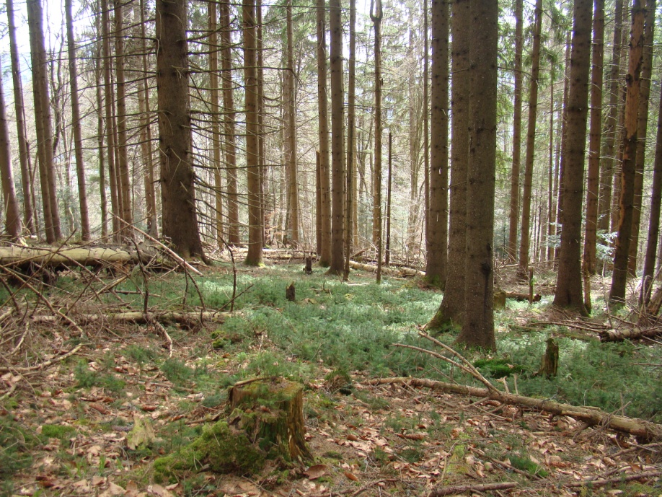
ЦЕНТР НАУКОВО-ТЕХНІЧНОЇ, ДИТЯЧОЇ ТА ЮНАЦЬКОЇ ТВОРЧОСТІ
РАХІВСЬКОЇ МІСЬКОЇ РАДИ
Всеукраїнський інтерактивний конкурс «МАН-Юніор Дослідник
Номінація «Еколог-Юніор, 2024 р».
Тема наукового проекту
“РОЛЬ МЕРТВОЇ ДЕРЕВИНИ В ПРИРОДНОМУ СЕРЕДОВИЩІ
ГІРСЬКОЇ РАХІВЩИНИ”
Автор проекту:
Назарик Анастасія Володимирівна,
вихованка гуртка “Юні екологи”
ЦНТДЮТ Рахівської міської ради
Керівник гуртків:
ЦНТДЮТ Рахівської міської ради
Шмиг Василь Васильович.
Рахів – 2024 р.

Slide 2
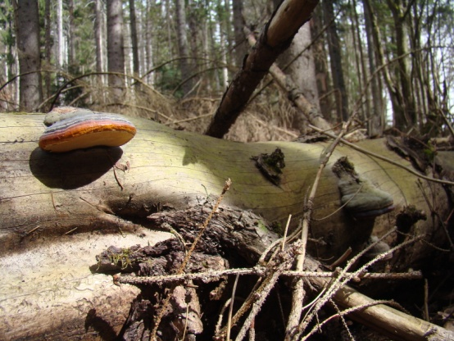
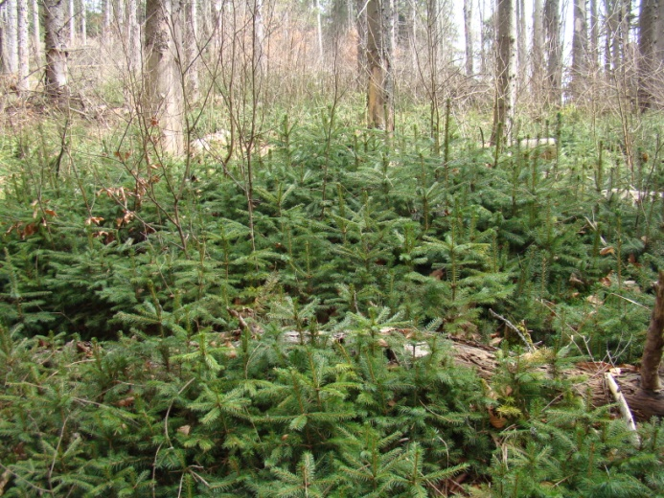
Мета дослідження:
ВСТУП
полягає у детальному вивченні та дослідженні роль мертвої деревини для всієї природної екосистеми на південному схилі гори Менчіл.
Визначити важливі функції мертвої деревини в природі гірської Рахівщини, визначити роль мертвої деревини в підтриманні ланцюга живлення та розмноженні різних видів комах, жуків, слимаків тощо.
Основні завдання:

Slide 3
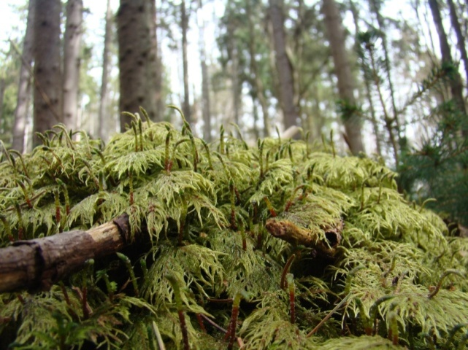
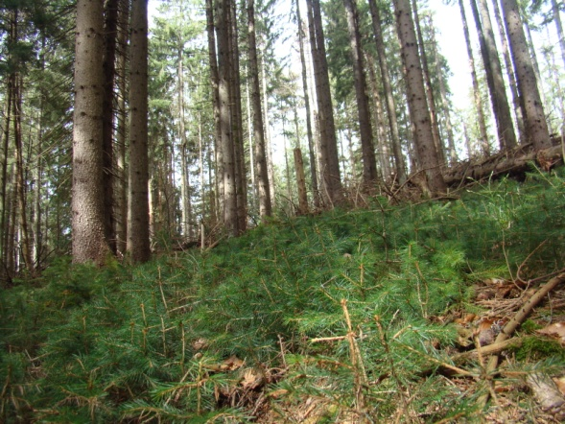
Об’єкт дослідження:
роль мертвої деревини в природному середовищі гірської Рахівщини.
мертва деревина та її вплив на підтримання ланцюга живлення в природі Мармароського масиву.
Предмет дослідження:

Slide 4
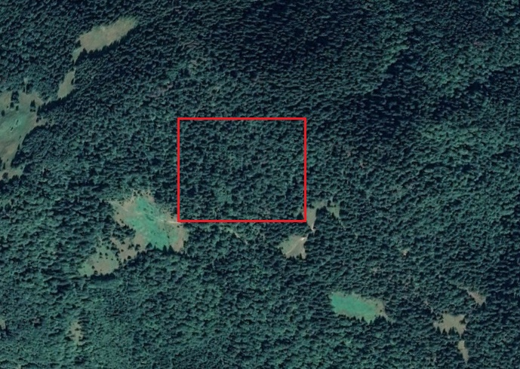
ТЕОРЕТИЧНА ЧАСТИНА
Дослідна територія площею 1 га, розміщена на південному схилі гори Менчіл, на висоті 1200 м н. р. м. Дослідження проводилося з 16 по 25 липня 2023 року.

Slide 5
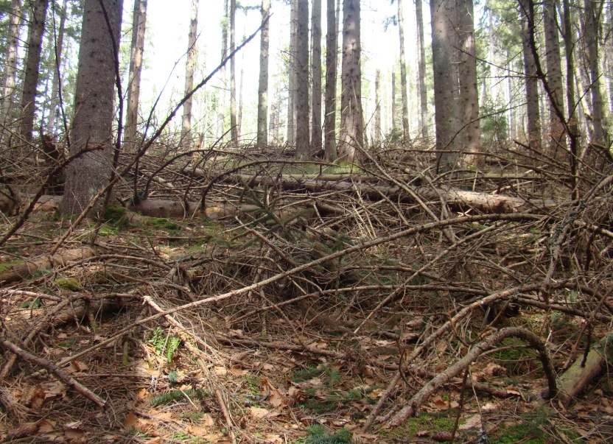
На площі 1 га лісу виявлено 56 одиниць лежачої мертвої деревини, з яких 29 вступили в повну стадію розкладання.
Таким чином, на поверхні гірського схилу площею виявлено близько: 12 кг фосфору, 22 кг кальцію, 24 кг калію, 6 кг натрію.
Вони підвищують рівень родючості поверхневого шару лісового ґрунту та відіграють важливу роль в рості та розвитку молодої розсади.

Slide 6
На сусідній ділянці урочища Чертежоя, де практично немає мертвої деревини, через чистий буковий ліс, рівень мінеральних речовин є набагато низьким. Це вплинуло на ріст та розвиток молодого підліску.
№ з/п | Назва мінеральної речовини | Південний схил гори Менчіл (1200 м) | Урочище Чертежоя (1000 м) | Різниця
1. | Фосфор | 62% | 48% | 14%
2. | Кальцій, | 67% | 44% | 23%
3. | Калій | 59% | 45% | 14%
4. | Натрій | 64% | 49% | 15%
5. | Магній | 61% | 50% | 11%

Slide 7
У процесі розкладання мертвої деревини, значну роль відіграють багато видів комах, які є тісно пов'язанні із мертвою деревиною. На площі 1 га мішаного пралісу чисельність різних видів жуків становила: 50 короїдів, 45 вусачів, 27 трихоферів світлого.

Slide 8
Результат досліду: деревина насичується міцелієм грибів-трутовиків, якими живляться всі види жуків. Вони відкладають велику кількість личинок та яєць, якими живляться лісові птахи.
З мертвою деревиною мішаних пралісів гори Менчіл, тісно пов’язані такі види змій: гадюка звичайна (Vipera berus), вуж звичайний (Natrix natrix), ескулапів полоз (Zamenis longissimus).
Під наметами чистих молодих та літніх лісів, практично немає плазунів, через найменшу кількість потрібної для них їжі.

Slide 9
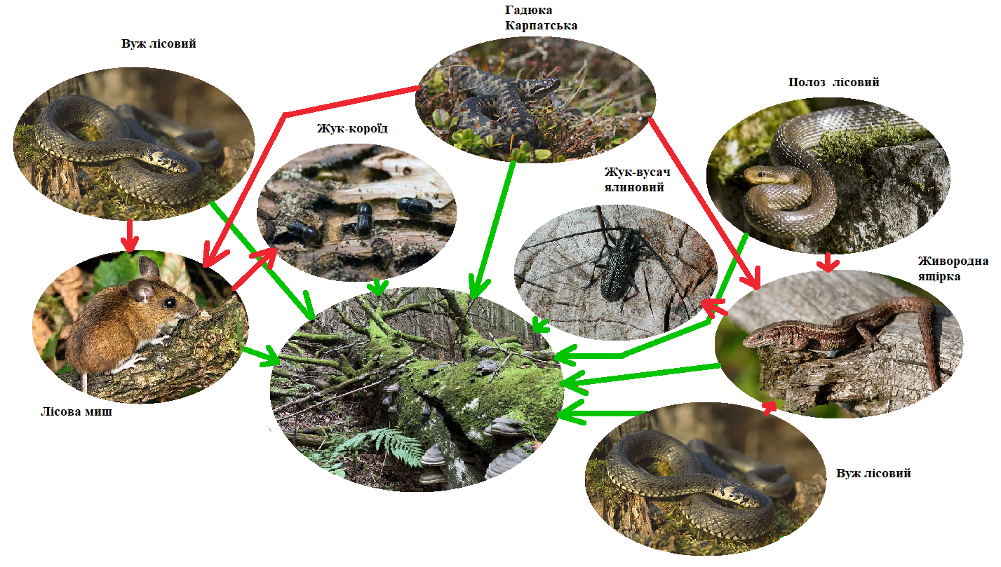
Таким чином, під наметом мішаних пралісів гори Менчіл утворений тісний ланцюг живлення, а його основою є саме мертва деревина.
Вона є осередком розмноження різних комах та жуків які привертають увагу лісових мишей та ящірок, а ті, різних видів плазунів, в тому числі – отруйних.

Slide 10
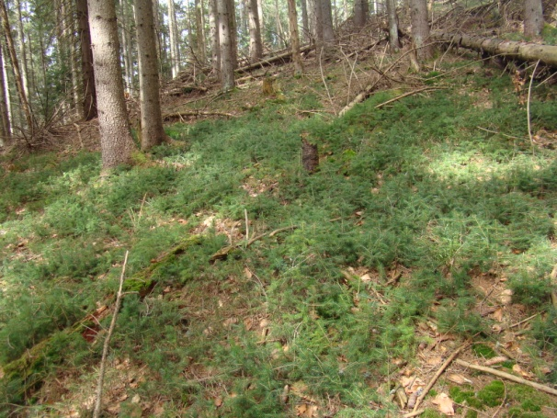
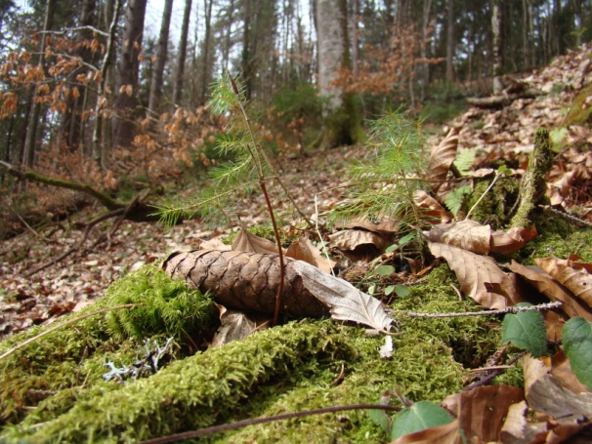
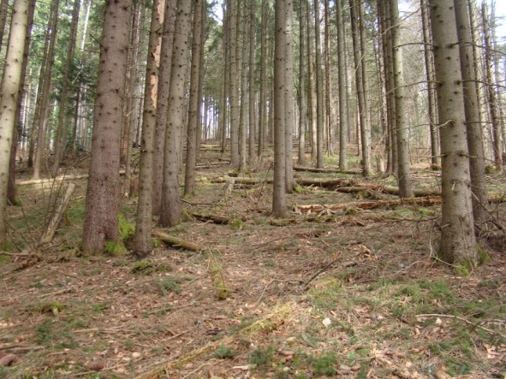
Порівняльний аналіз поширення плазунів, ящірок, жуків лісової миші та під наметами двох різних типів лісів
Дослідні площі (3 га) | Кількість плазунів та ящірок
 | Жук-короїд | Жук-вусач хвой-ний | Миша лісова | Гадюка звича-йна | Вуж звичай-ний | Ескула-пів полоз | Живо-родна ящірка
Мішаний праліс (більше 200 років) | 264 | 196 | 28 | 2 | 4 | 2 | 16
Листяний ліс 80 років | 18 | 3 | 4 | - | 2 | 1 | 3

Slide 11
ВИСНОВОК
Отже, роль мертвої деревини для багатьох представників лісової фауни є надзвичайно великою.
На повалених та мертвих деревах поширені різні типи зелених мохів, які тримають в собі вологість, якою живляться різні види комах, дрібні жуки та черв’яки.
Під покривом зелених мохів вони відкладають яйця, від яких вилуплюється нове потомство.
Ними живляться різні види ящірок та маленькі пташки.
Так утворюється ланцюг живлення в природному середовищі Українських Карпат.

Slide 12
СПИСОК ВИКОРИСТАНИХ ДЖЕРЕЛ
Білоус А.М. Методика дослідження морт-маси лісів / Біоресурси і природокористування. – т. 6, №3-4, 2014.
2. Лакида П.І. Фітомаса лісів України: Монографія. – Тернопіль: Збруч, 2002
3. Стойко С.М. Пралісові екосистеми України, їх багатогранне значення та охорона /Лісівнича академія наук України: Наукові праці, Випуск 1, 2002.

